Slide 1

Tổng quan về web và internet

Slide 2

Các khái niệm về web và internet
Internet
Là mạng máy tính toàn cầu kết nối các mạng máy tính khắp nơi trên thế giới.
Các máy tính giao tiếp với nhau trên internet thông qua tập giao thức gọi chung TCP/IP với mô hình 4 tầng.
Intranet
Là mạng máy tính cục bộ có kiến trúc như internet.
Được dung trong các doanh nghiệp, trường học…
Các thành viên muốn sử dụng phải có tài khoản.

Slide 3
Các khái niệm về web và internet
IAP (Internet Access Provider)
Nhà cung cấp đương truyền để kết nối vào Internet
ISP (Internet Service Provider)
Nhà cung cấp dịch vụ internet.Một số ISP ở Việt Nam hiện nay :FPT, Viettel, VDC, CMC, SPT

Slide 4
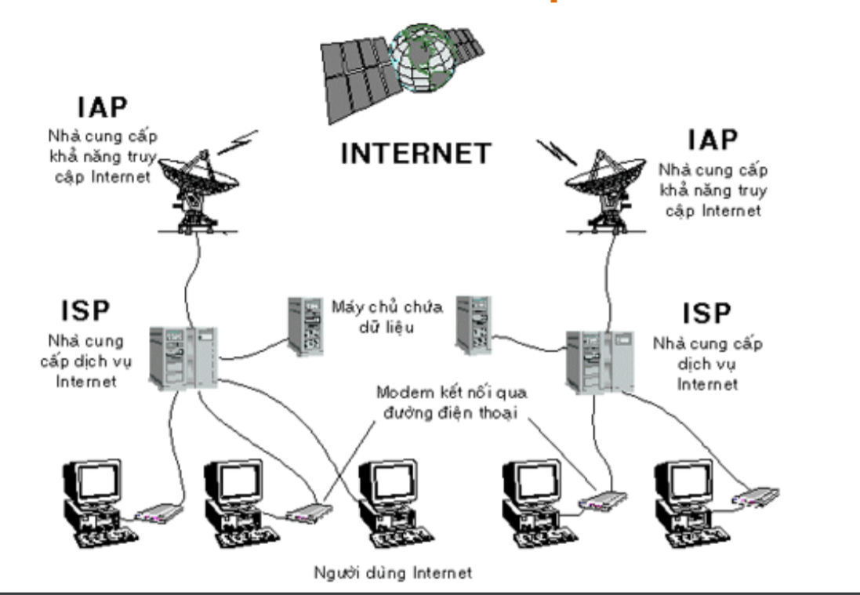
Các khái niệm về web và internet

Slide 5
Các khái niệm về web và internet
Webpage
Là một trang web hiển thị thông tin dưới dạng văn bản, âm thanh, hình ảnh.
Các trang web có thể được liên kết với nhau.
Website
Là tập hợp những webpage có liên quan đến nhau để tạo thành một bộ web.
Homepage
Là trang chủ.
Thường là trang được hiển thị đầu tiên khi ta truy cập vào website.

Slide 6
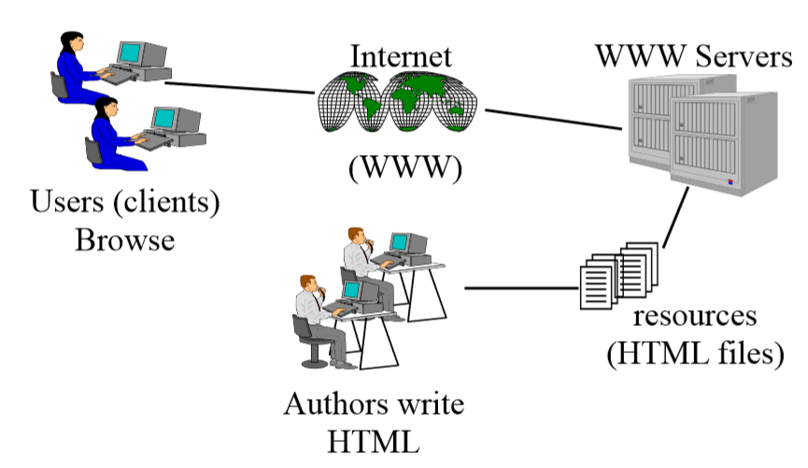
Các khái niệm về web và internet
Cách thức hoạt động của web

Slide 7
Các khái niệm về web và internet
Địa chỉ IP
Cung cấp nhận dạng cho một thiết bị sử dụng internet.
Là 1 con số 32bit, thương được viết bằng dạng thập phân
VD: 192.168.45.15..

Slide 8
Các khái niệm về web và internet
Tên miền - Domain Name
Người dùng muốn xem 1 trang web phải truy cập vào địa chỉ IP của máy chủ chứa trang web đó.
Thay vì sử dụng địa chỉ IP, chúng ta sử dụng tên miền thay thế để dễ nhớ.
DNS – Domain name system
Hoạt động như một danh bạ điện thoại, lưu địa chỉ IP dưới dạng domain name.

Slide 9
Các khái niệm về web và internet
Trình duyệt web (Browser)
Là công cụ cho phép người dùng tương tác với các văn bản, hình ảnh, đoạn phim trên trang web.
Đọc định dạng HTML là hiển thị ra màn hình.
Thiết lập kết nối TCP/IP gửi yêu cầu lên webserver.
Nhận dữ liệu trả về từ webserver và hiển thị lên trình duyệt
Một số trình duyệt phổ biến:google Chrome, firefox, IE,….

Slide 10
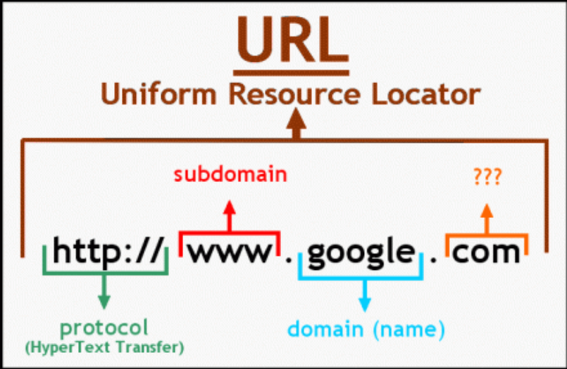
Các khái niệm về web và internet
URL
Mỗi tài nguyên được lưu trên internet sẽ được cấp cho một đường dẫn url
URL là đường dẫn giúp chúng ta tìm tới được trang web

Slide 11
Các bước xây dựng web
Bước 1: Xác định yêu cầu website cần xây dựng
Bước 2: Chọn và mua tên miền
Bước 3: Thuê chỗ Hosting
Bước 4: Thiết kế website
Bước 5: Triển khai website
Bước 6: Cập nhật thông tin, bảo trì website

Slide 12
HTML

Slide 13
HTML là gì?
HTML (Hyper Text Markup Language) – Ngôn ngữ đánh dấu siêu văn bản
Là một ngôn ngữ được sử dụng rộng rãi nhất dùng để xây dựng một trang Web.
Định dạng bố cục,giúp hiển thị nội dung của trang web lên browser (Trình duyệt web) thông qua các thẻ (tag).
Trình duyệt không hiển thị các thẻ HTML, nhưng sử dụng chúng để hiển thị nội dung của trang Web
Chứa các siêu liên kết giúp ta kết nối các trang web lại với nhau.

Slide 14
Các công cụ thực hiện
Notepad++
Sublime text
Visual Code
Dreamweaver
CotEditor (Macbook)
Pingendo (support bootstrap)

Slide 15
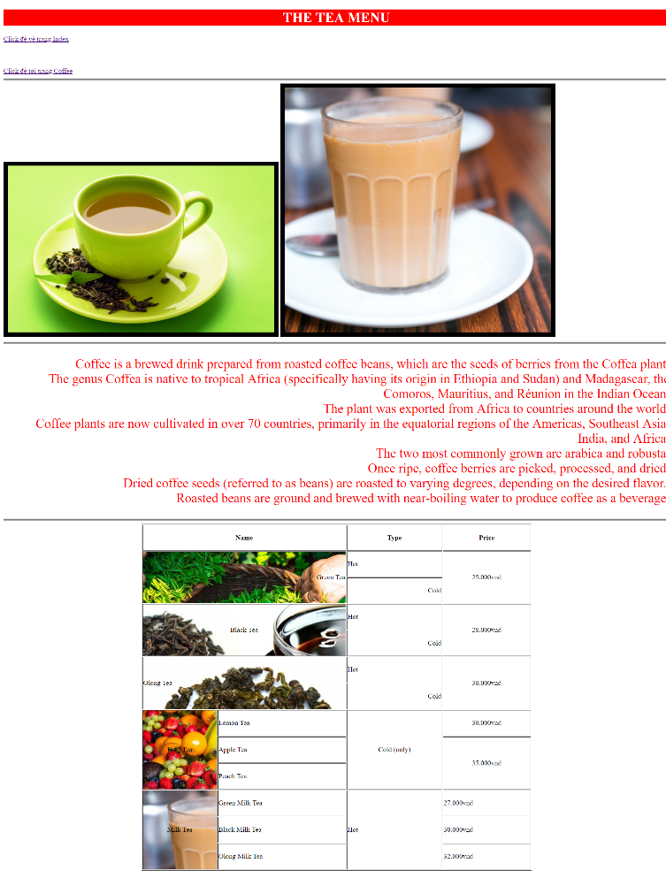
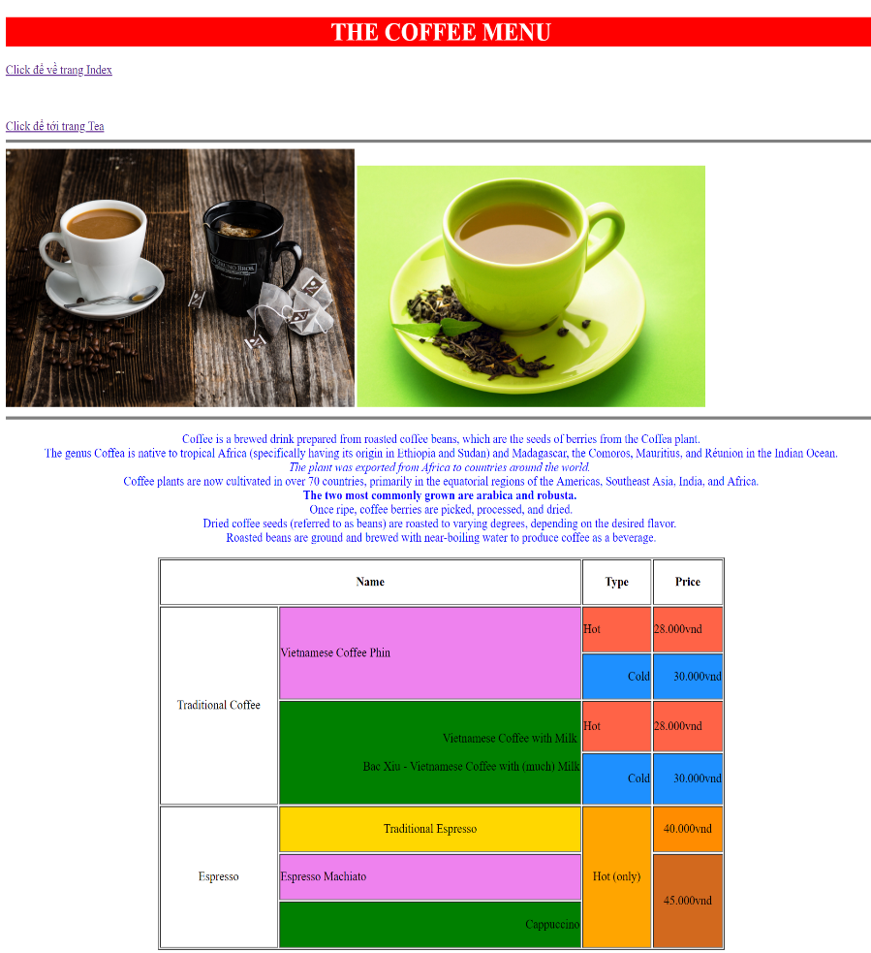
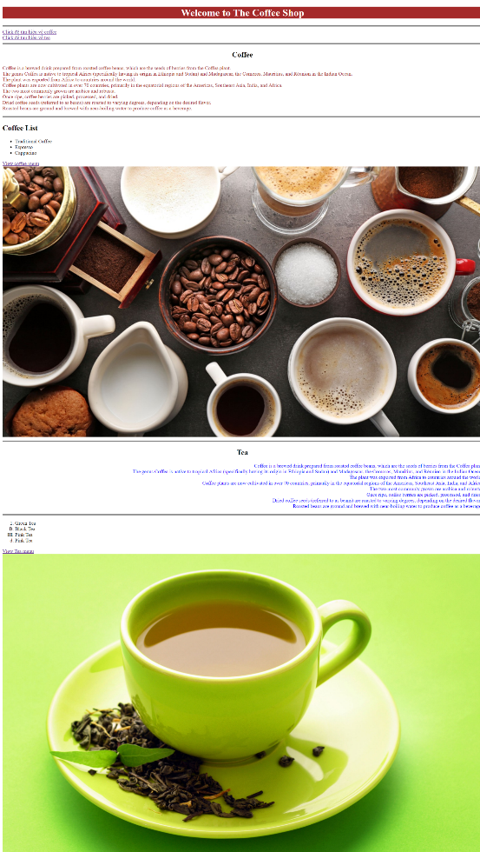
Nhiệm vụ buổi học
Hoàn thành các trang sau đây sau đây

Slide 16
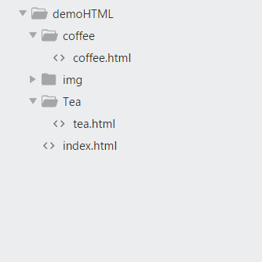
Nhiệm vụ buổi học
Các bước cần làm
Tạo cây thư mục chứa trang web.
Tạo các file HTML theo đúng cấu trúc
Sử dụng các thẻ của HTML để hiện thị nội dung trang web lên trình duyệt

Slide 17
Nhiệm vụ buổi học
Các kiến thức cần vận dụng để tạo ra trang web
Thẻ heading <h1>
Thẻ <p>
Thẻ <hr />
Thẻ liên kết <a>
Thẻ <img />
Thẻ danh sách <ul>
Thẻ danh sách <ol>
Thẻ <table>

Slide 18
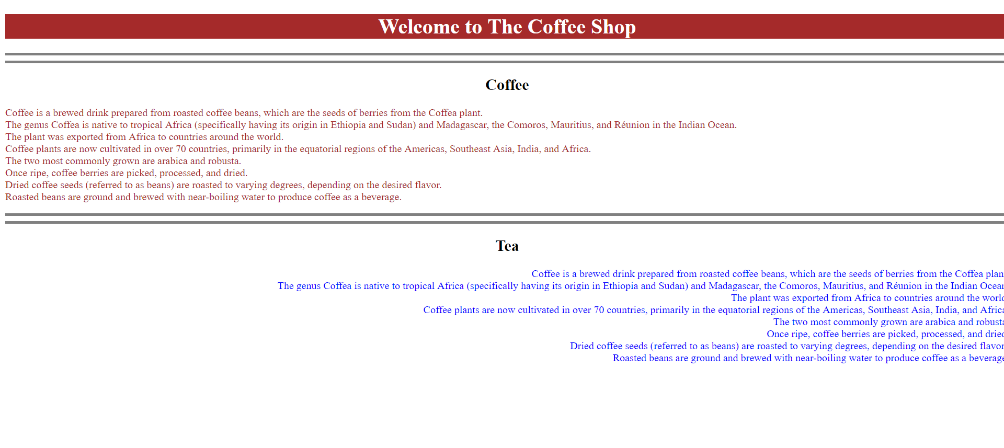
Bài tập 1
Tạo trang index.html theo giao diện như sau

Slide 19
Cấu trúc 1 trang HTML
<!DOCTYPE html>
<html>
<head>
<title>Page Title</title>
</head>
<body>
content 1
content 2
content 3…
</body>
</html>

Slide 20
Cấu trúc 1 trang HTML
<!DOCTYPE html> :Khai báo tài liệu html và phiên bản HTML sử dụng
<html></html> Định nghĩa phạm vi của trang HTML
<head></head> Định nghĩa các mô tả về trang HTML. Những thông tin trong tag này không được hiển thị trên trình duyệt
<title></title> Mô tả tiêu đề của trang Web
<body></body> Xác định vùng thân của trang Web, chứa các nội dung hiển thị

Slide 21
HTML Tags
Cấu trúc thẻ (tag):
Các thẻ HTML thường đi theo 1 cặp cấu trúc như trên (ex: <p> </p>)
Tên thẻ thường mang tính gợi nhớ và không phân biệt hoa thường
Ex: p ~ paragraph (đoạn), b ~ bold (in đậm), i ~ italic (in nghiêng)
Một số thẻ đặc biệt là thẻ đơn, không có thẻ đóng
<br> hoặc <br/> (xuống dòng)
<hr> hoặc <hr/> (đoạn kẻ ngang)
<tagname> content… </tagname>

Slide 22

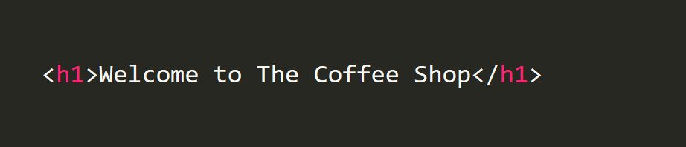
HTML Block Element
Thẻ heading trong HTML
Sử dụng các thẻ <h1>,…,<h6> để thị các tiêu đề trong trang web.

Slide 23
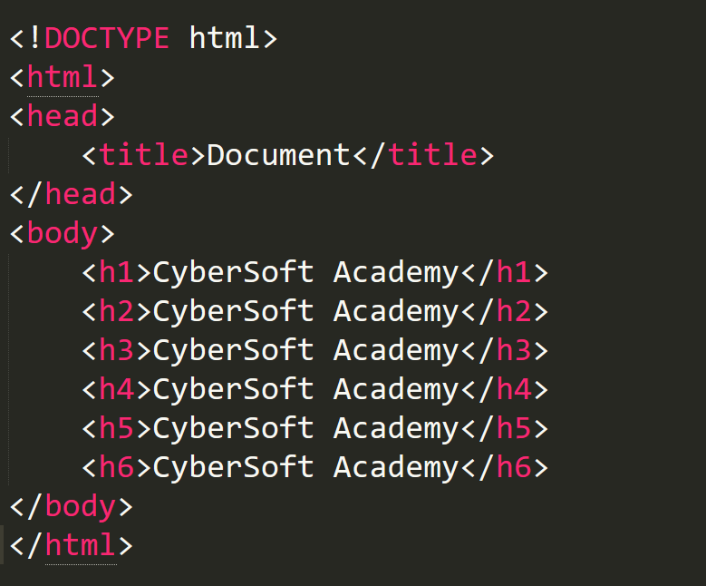

HTML Block Element
Thẻ heading trong HTML
Sử dụng các thẻ <h1>,…,<h6> để thị các tiêu đề trong trang web.

Slide 24
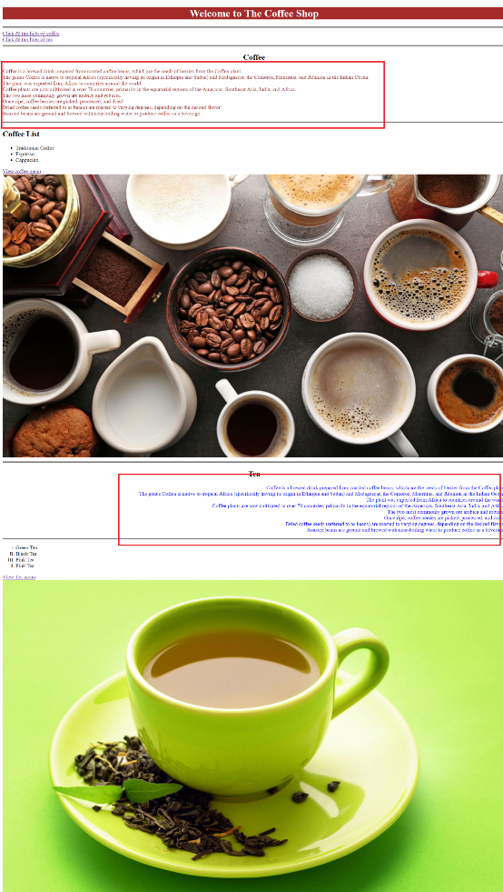
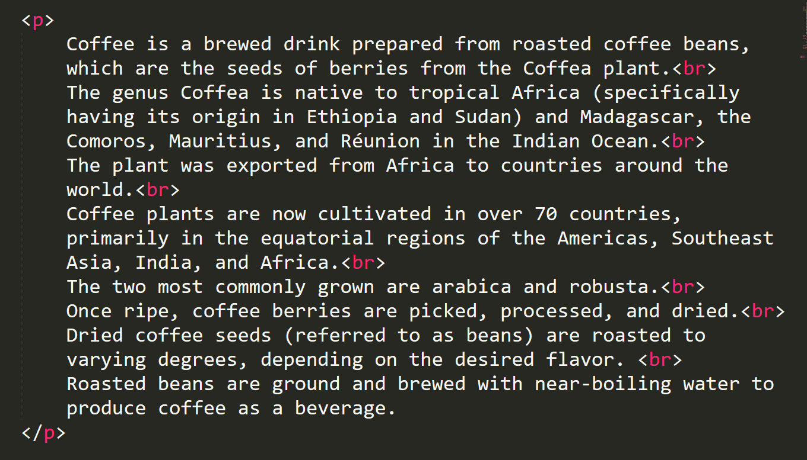
HTML Block Element
Thẻ p trong HTML
Sử dụng thẻ <p> để hiển thị đoạn văn bản trong HTML.

Slide 25
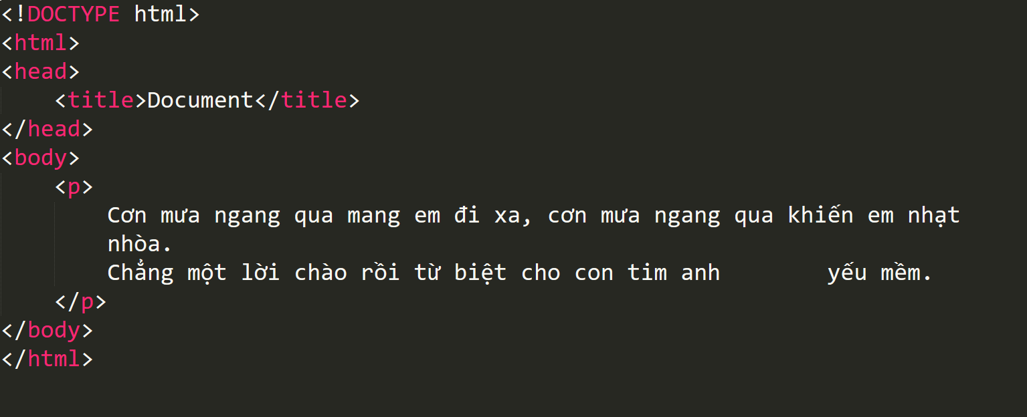
HTML Block Element
Thẻ <p> trong HTML
Sử dụng thẻ <p> để hiển thị đoạn văn bản trong HTML.

Slide 26
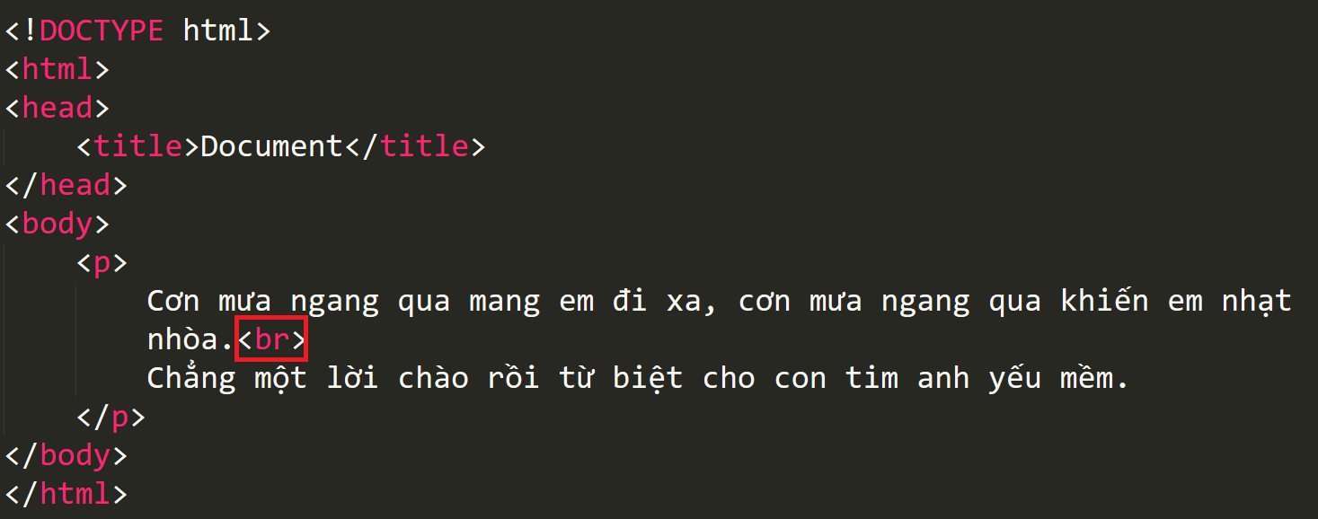
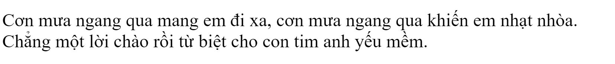
HTML Block Element
Thẻ <br> trong HTML
Nội dung trong HTML sẽ mặc định không xuống dòng trừ khi ta sử dụng thẻ <br>

Slide 27
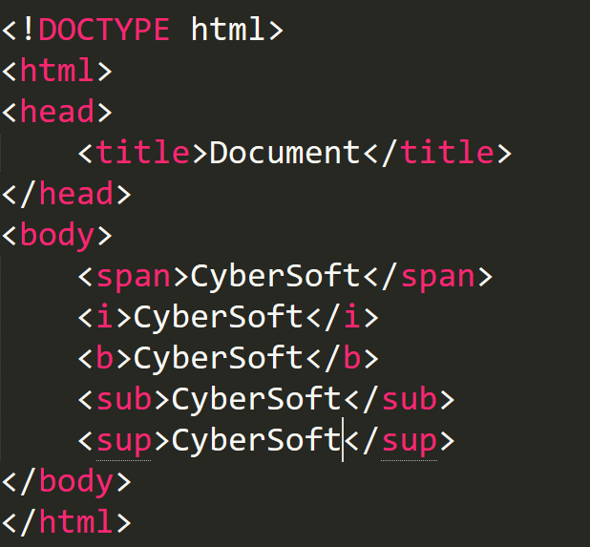

HTML Inline Element
Thẻ <span>,<i>,<b>,<sup>,<sub> trong HTML
Các thẻ dung để hiện thị text ra giao diện.
Thẻ <i> tạo chữ nghiêng.
Thẻ <b> tạo chữ in đậm.
Thẻ <sub> để đẩy chữ xuống dưới so với đoạn văn bản
Thẻ <sup> để đẩy chữ lên trên so với đoạn văn bản

Slide 28
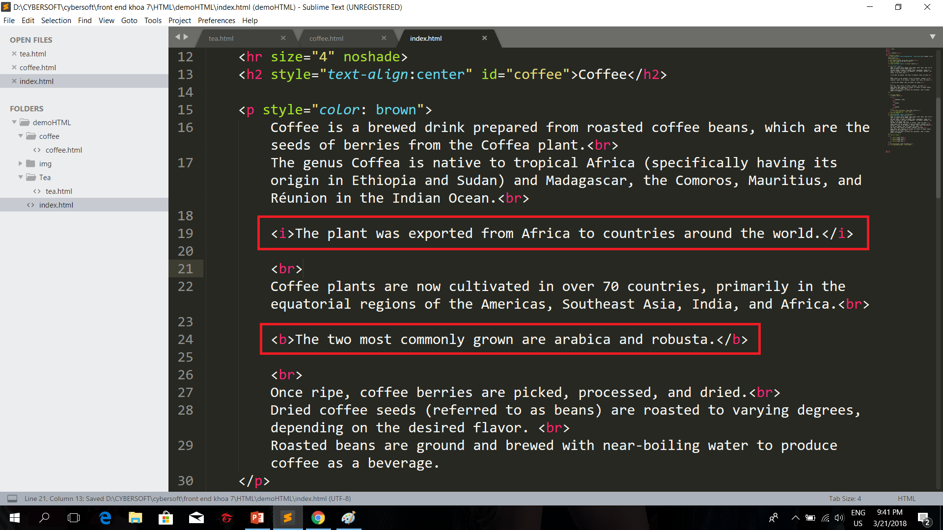
HTML Tag
Ta có lồng các thẻ inline : <span>,<i>.. vào trên các thẻ block : <p>,<h1>,…

Slide 29
HTML Tags
Mỗi phần tử HTML đều có các thuộc tính đi kèm để thiết lập thêm thông số cho các phần tử HTML.
Các thuộc tính được đặt trong thẻ mở dưới dạng sau:
Với attribute là tên thuộc tính, value là giá trị thuộc tính
<tagname attribute1=“value” attribute2=“value”> content… </tagname>

Slide 30
HTML Tags
Thuộc tính Style
Là một thuộc tính đặc biệt, giá trị của nó gồm một hoặc nhiều cặp thuộc tính: giá trị
Một số thuộc tính style quan trọng:
Color: Xét màu cho đoạn văn bản
Background-color: Xét màu nền cho đoạn văn bản
Font-size : Xét kích thước cho text
Text-align: Căn lề cho đoạn văn bản.
<tagname style=“property:value;property:value;”> content… </tagname>
Với property là tên thuộc tính, value là giá trị thuộc tính

Slide 31
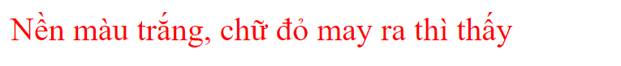
HTML Tags
Color:
Xét màu cho đoạn văn bản.
Có các loại giá trị : Tên màu, mã màu…
<p style=“color:white” > Nền màu trắng, chữ trắng luôn lấy gì mà thấy</p>
<p style=“color:red” > Nền màu trắng, chữ đỏ may ra thì thấy</p>

Slide 32
HTML Tags
Background-color:
Xét màu nền cho đoạn văn bản.
Có các loại giá trị : Tên màu, mã màu…
<p style=“background-color:red” > Nền đỏ chữ đen bao khó nhìn.</p>
<p style=“background-color:red;color:white”>Cho thêm chữ màu trắng cho đỡ đau mắt</p>

Slide 33
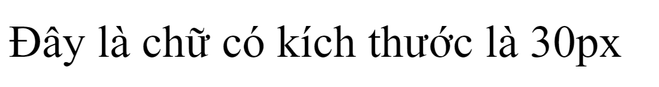
HTML Tags
Font-size:
Xét kích thước cho text.
Có các loại đơn vị: px, rem, em.
<p style=“font-size:30px” > Đây là chữ có kích thước là 30px</p>

Slide 34
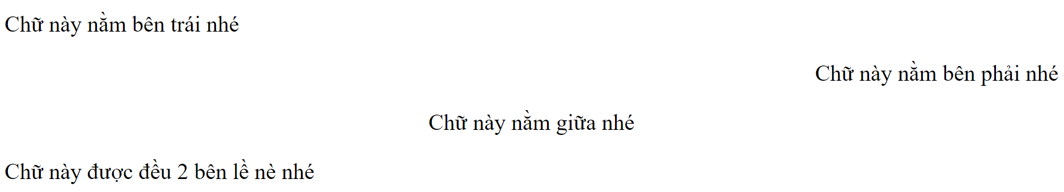
HTML Tags
Text-align:
Căn lề cho đoạn văn bản.
Có các giá trị: left, right, center, justify.
<p style=“text-align:left” > Chữ này nằm bên trái nhé</p>
<p style=“text-align:right” > Chữ này nằm bên phải nhé</p>
<p style=“text-align:center” > Chữ này nằm giữa nhé</p>
<p style=“text-align:justify” > Chữ này được đều 2 bên lề nè nhé</p>

Slide 35
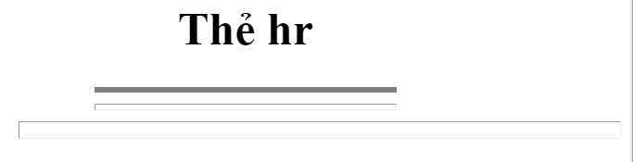
HTML Tags
Horizontal rules: <hr>
Thuộc tính:
align : canh lề đường kẻ ngang so với trang web
width : chiều đường kẻ ngang
size : độ rộng đường kẻ
noshade : không đổ bóng
Ví dụ:
<hr noshade size=“5px” align=“center” width=“40%”>
<hr size=“15px” align=“right” width=“80%”>

Slide 36
HTML Tags
Cách ghi chú thích bên trong HTML.
<!--
Nội dung chú thích
-->
<!-- Đây là phần về coffee -->

Slide 37
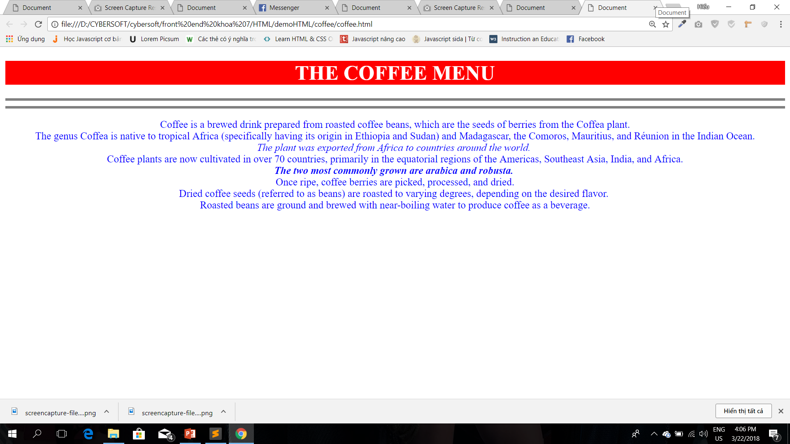
Bài tập
Tạo trang coffee.html theo giao diện như sau

Slide 38
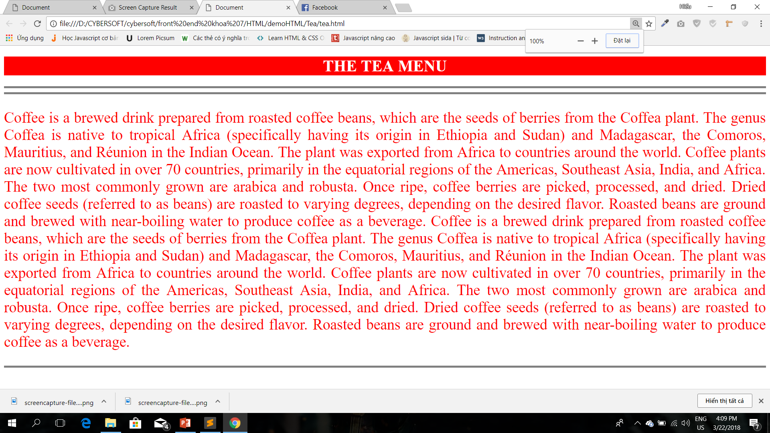
Bài tập
Tạo trang tea.html theo giao diện như sau

Slide 39
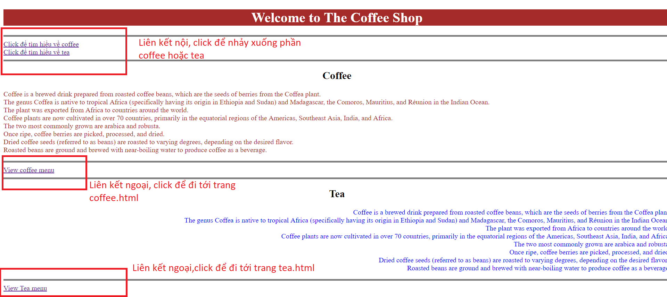
Bài tập 2
Trong trang index.html, thêm các thẻ liên kết như sau

Slide 40
HTML Tags
Tag liên kết (Hyperlinks): <a> - anchor
Tạo các siêu liên kết kết nối các trang web.
<a href=“URL” target=“…” > Linked content </a>
Url là đường dẫn ta truyền vào để đi tới các trang web khác.
Thuộc tính target cuả thẻ <a>
_blank : tải trang web vào cửa sổ mới
_self : tải trang web vào chính cửa sổ hiện hành (mặc định)

Slide 41
HTML Tags
Các loại liên kết:
Phân loại:
External link : liên kết ngoại
Internal link : liên kết nội
Email link : liên kết email

Slide 42
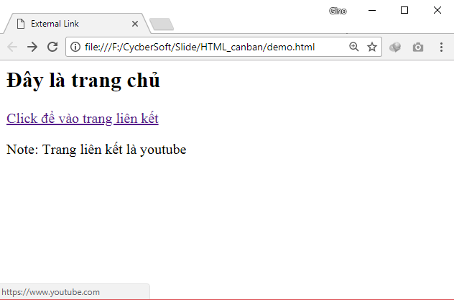
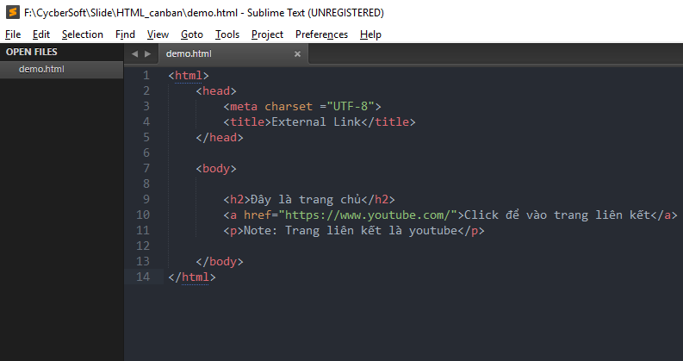
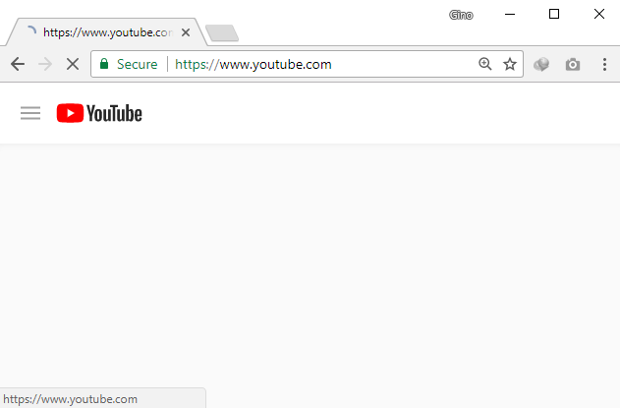
HTML Tags
Liên kết ngoại (External link):

Slide 43
HTML Tags
Đường dẫn URL:
Gồm 2 loại:
Đường dẫn tuyệt đối: là vị trí tuyệt đối so với mạng Internet (gồm một chuỗi đầy đủ bao gồm http://, tên miền của trang web, đường dẫn đến tập tin)
Đường dẫn tương đối: là vị trí tương đối so với trang web hiện hành đang chứa liên kết (thông thường là đường dẫn đến tập tin)
Ký hiệu | Ý nghĩa
./ | Thư mục hiện tại của website sử dụng link (mặc định)
../ | Quay về thư mục cha (đi ngược lại 1 cấp thư mục)

Slide 44
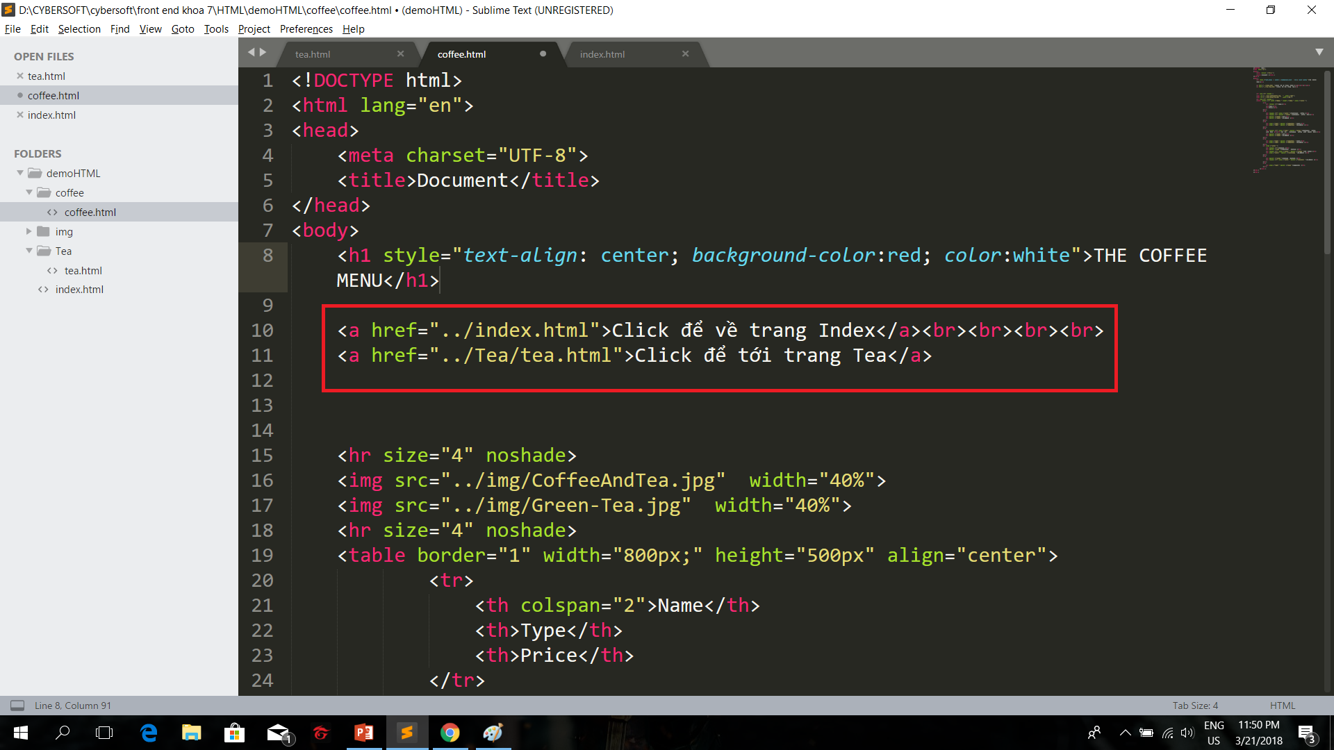
HTML Tags
Đường dẫn Tương đối:

Slide 45
HTML Tags
Đường dẫn URL:
Ví dụ: từ file C link đến file D
<a href=“URL”>Liên kết đến D</a>
# 127.0.0.1/demo
../Thu muc 1_2/file D.html

Slide 46
HTML Tags
Đường dẫn URL:
Ví dụ: từ file E link đến file F
<a href=“URL”>Liên kết đến F</a>
# 127.0.0.1/demo
../../../Thu muc 2/file F.html

Slide 47
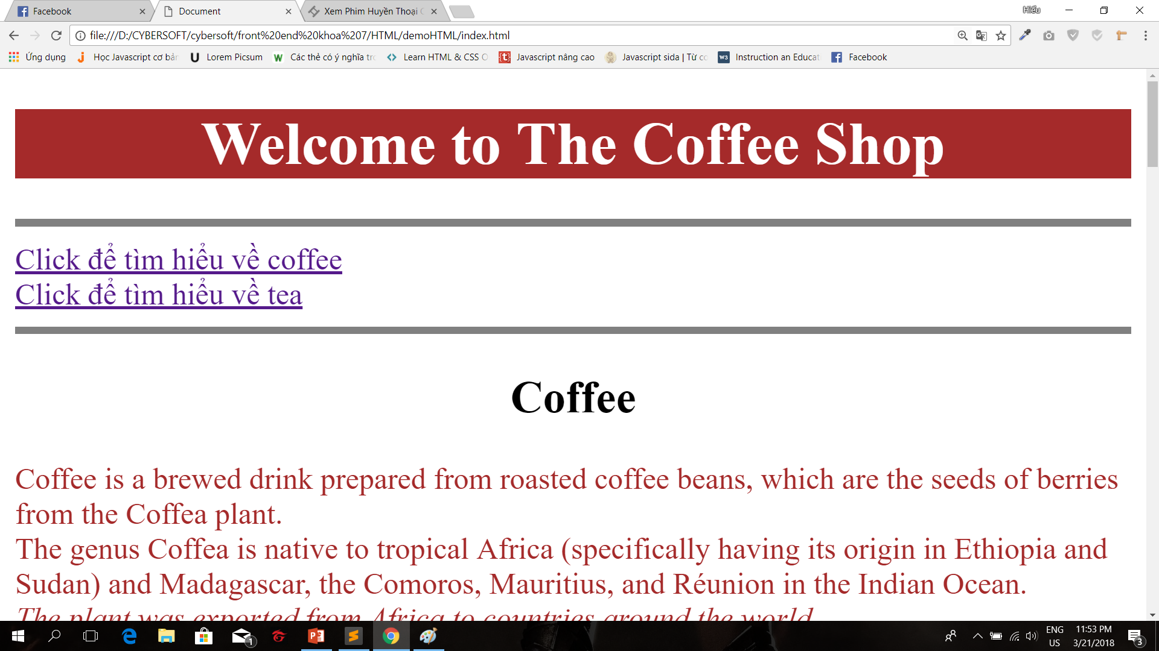
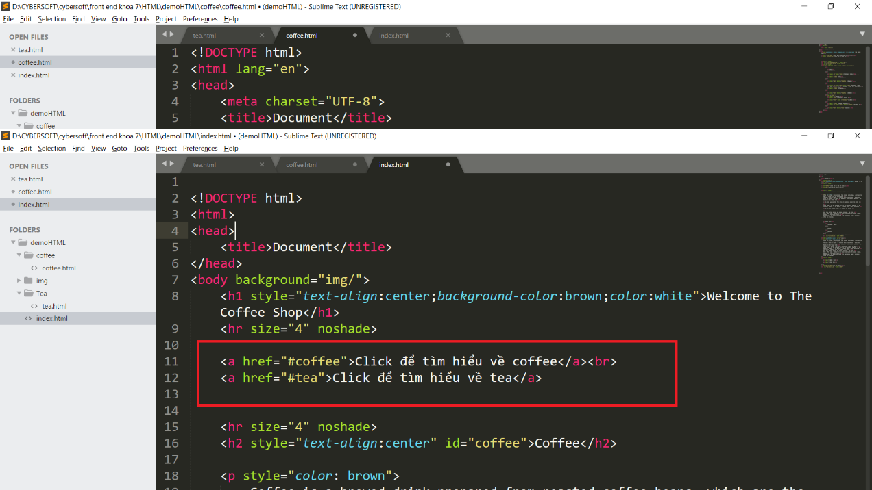
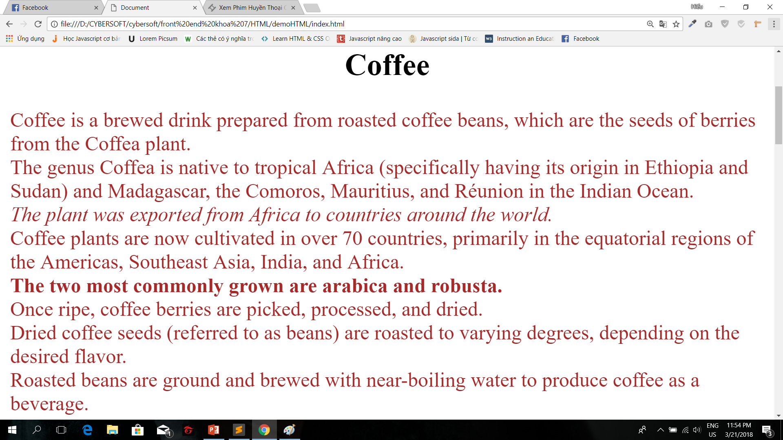
HTML Tags
Liên kết nội (Internal link):

Slide 48
HTML Tags
Liên kết email (Email link):
<a href=“mailto:emailAddress”> Linked content </a>
……………………….
……………………….
……………………….
……………………….
……………………….
Email liên hệ
……………………….
Click vào liên kết sẽ chuyển sang giao diện appMail
Chỉ hiệu quả đối với những máy tính đã setup ứng dụng mặc định để mở mail (Mail, Outlook…)

Slide 49
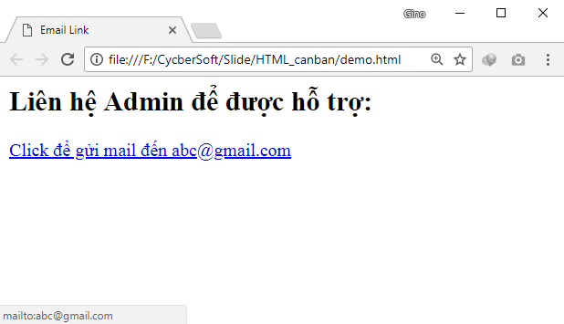
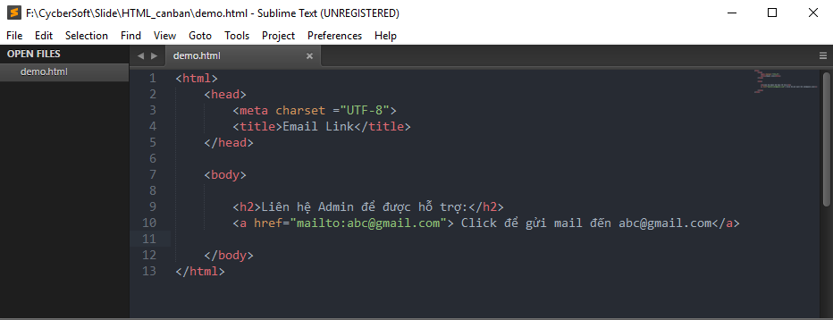
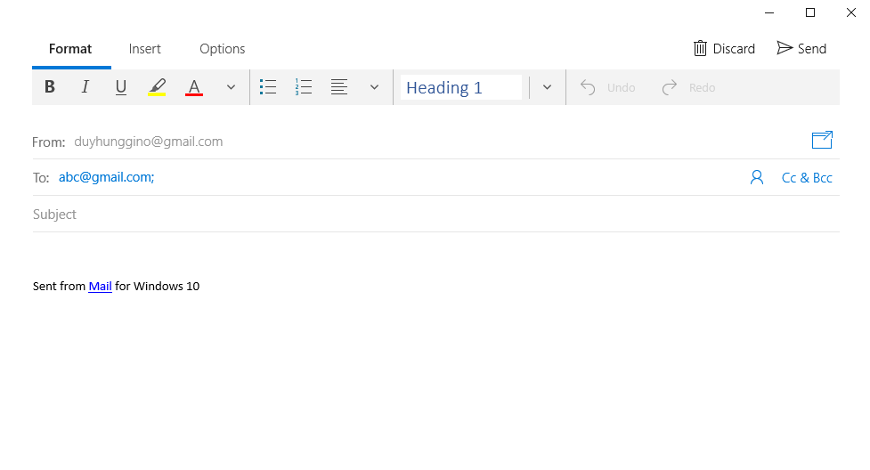
HTML Tags
Liên kết email (Email link):

Slide 50
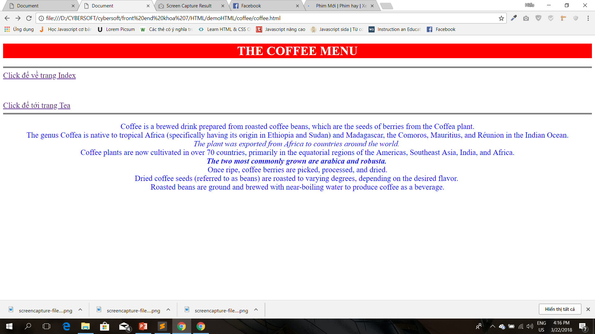
Bài tập
Trong trang coffee.html, Thêm vào các liên kết sau:

Slide 51
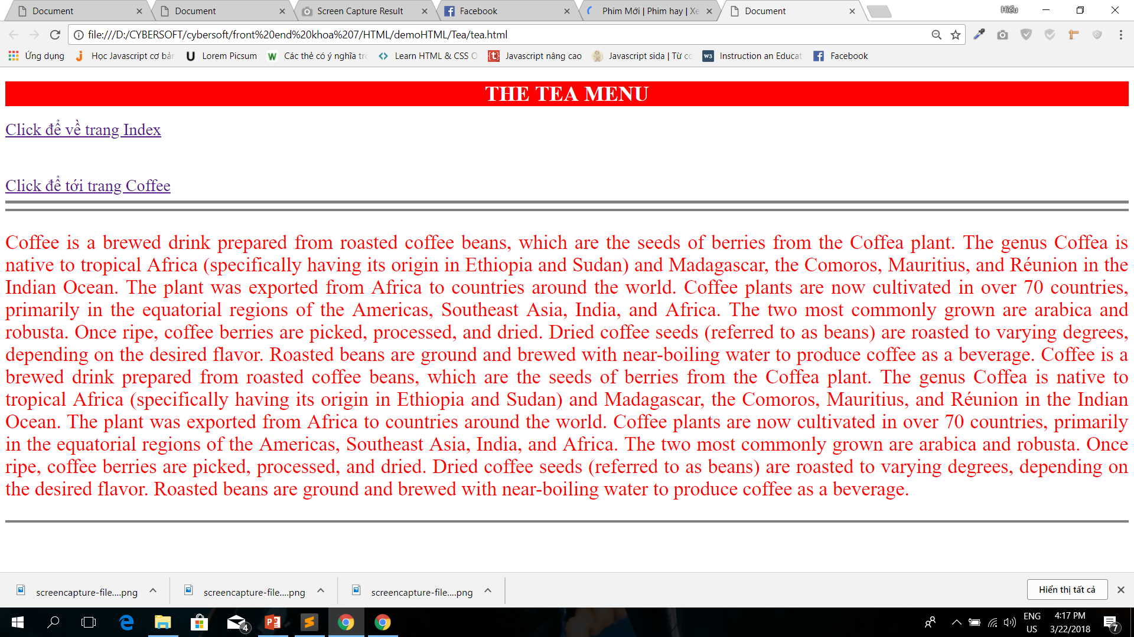
Bài tập
Trong trang tea.html, Thêm vào các liên kết sau:

Slide 52
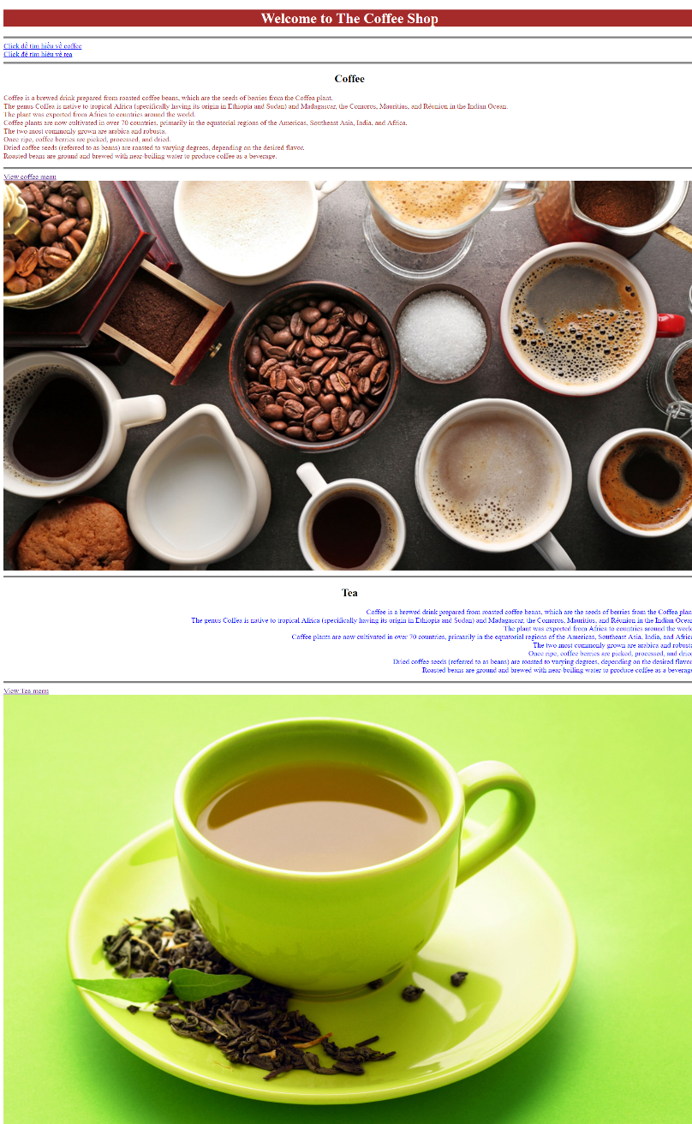
Bài tập ví dụ
Trong trang index.html, thêm vào các hình như sau

Slide 53
HTML Tags
Tag hình ảnh <img> : Khuyết thẻ đóng
< img src=“ đường dẫn” alt=“…” border=“…” / >
Thuộc tính:
src : đường dẫn đến file ảnh, sử dụng đường dẫn tương đối.
alt : chú thích ảnh
border : độ dày viền
width/height : thiết lập chiều rộng/dài cho ảnh
Đặt ảnh nền cho trang web:
<body background=“url”> </body>

Slide 54
HTML Tags
Tag hình ảnh <img> : Khuyết thẻ đóng
< img src=“ đường dẫn” alt=“…” border=“…” / >
Thuộc tính:
src : đường dẫn đến file ảnh, sử dụng đường dẫn tương đối.
alt : chú thích ảnh
border : độ dày viền
width/height : thiết lập chiều rộng/dài cho ảnh
Đặt ảnh nền cho trang web:
<body background=“url”> </body>

Slide 55
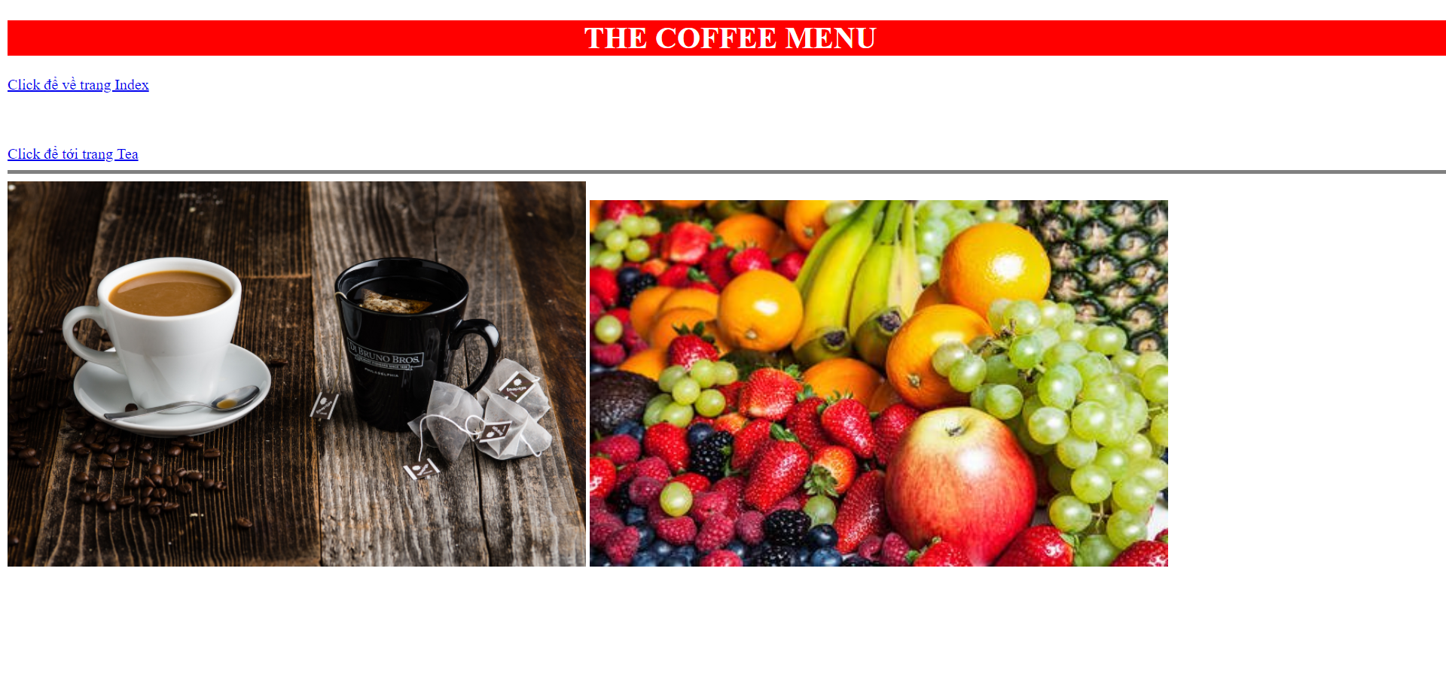
Bài tập
Trong trang coffee.html, thêm vào các hình như sau,width mỗi hình là 40%

Slide 56
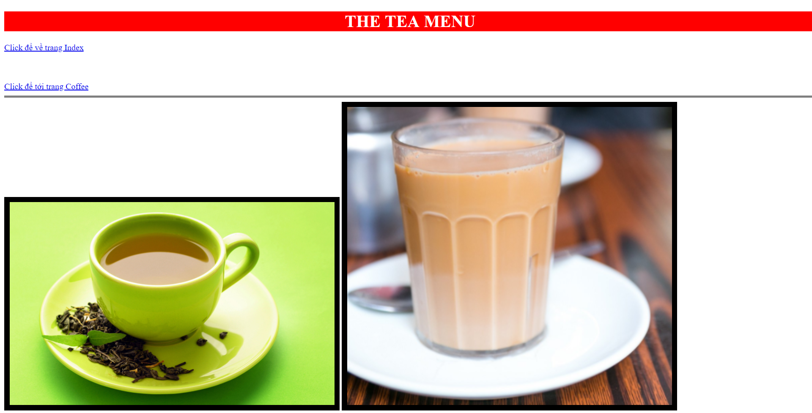
Bài tập
Trong trang tea.html, thêm vào các hình như sau,có width là 40% và border là 10

Slide 57
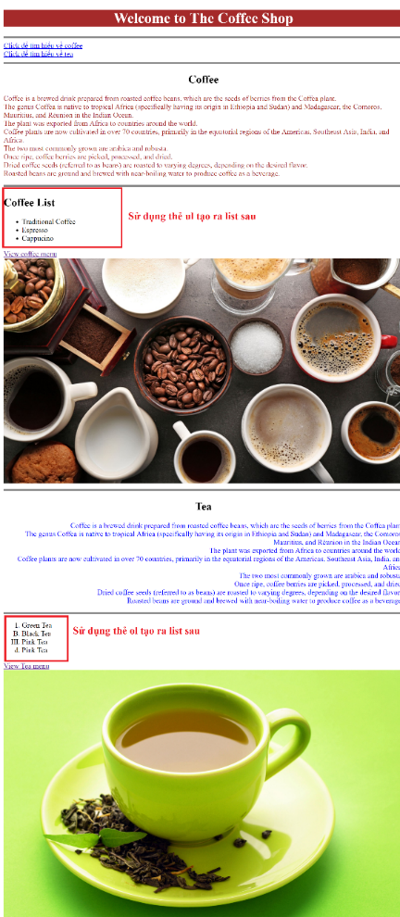
Bài tập ví dụ
Trong trang index.html thêm vào 2 danh sách như sau :

Slide 58
HTML Tags
Tag danh sách:
Kiểu danh sách | Thẻ danh sách | Thẻ phần tử
Danh sách có thứ tự | <ol></ol> | <li></li>
Danh sách không có thứ tự | <ul></ul> | <li></li>
Danh sách mô tả | <dl></dl> | <dt></dt>, <dd></dd>

Slide 59
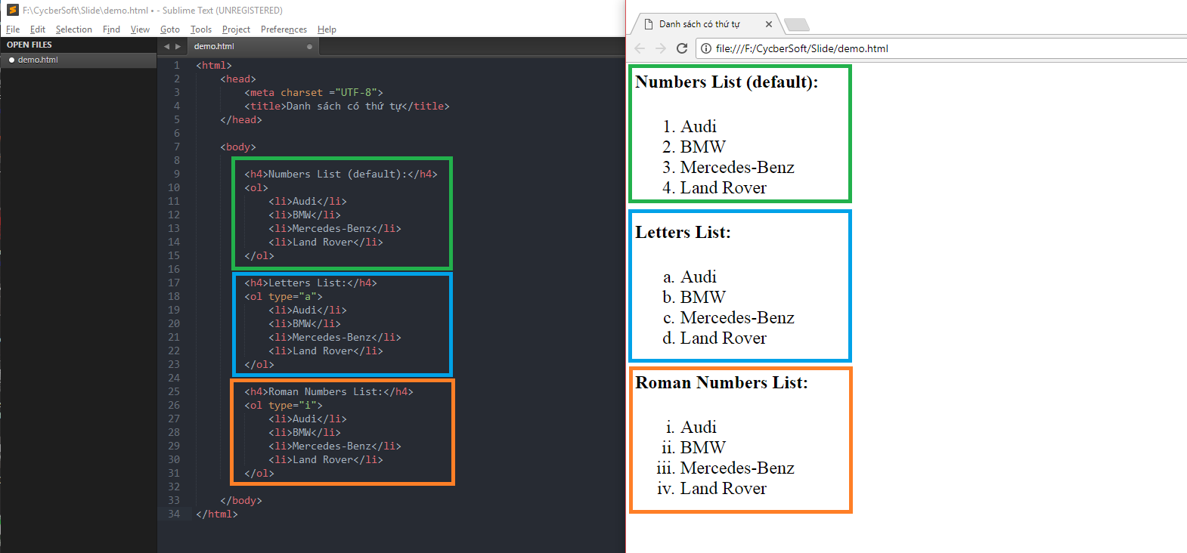
HTML Tags
Danh sách có thứ tự: <ol>

Slide 60
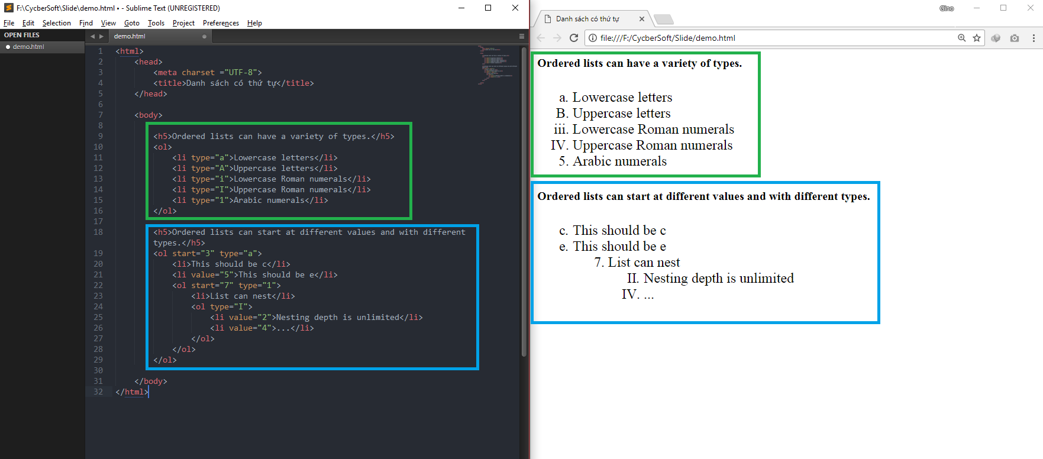
HTML Tags
Danh sách có thứ tự: <ol>

Slide 61
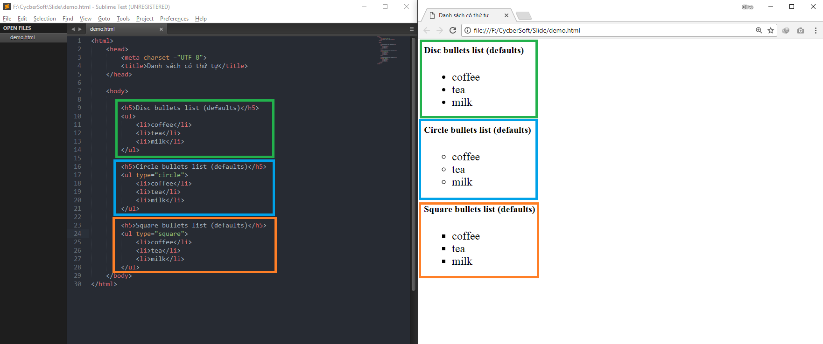
HTML Tags
Danh sách không có thứ tự: <ul>

Slide 62
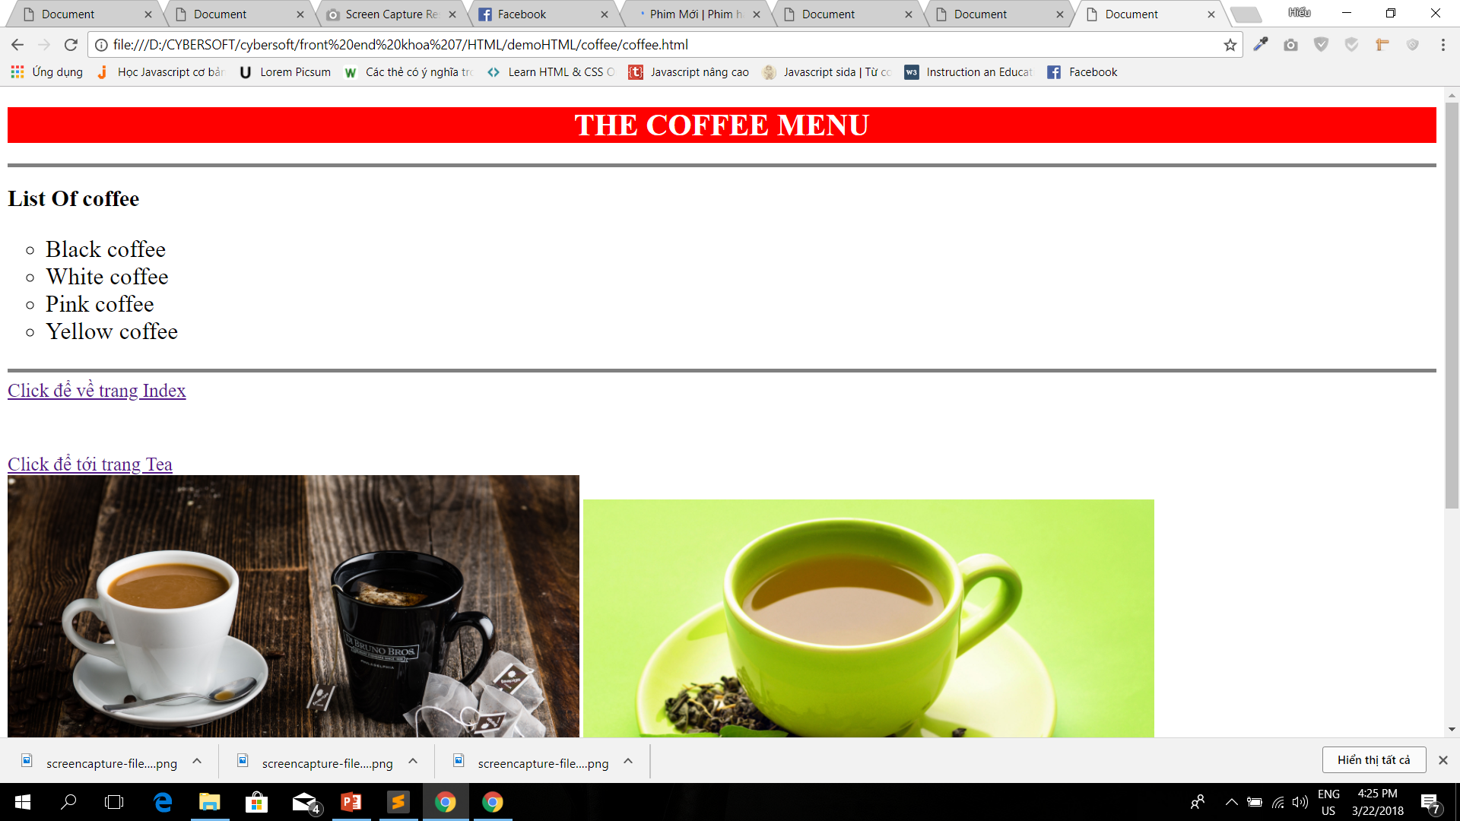
Bài tập
Trong trang coffee.html thêm vào danh sách như sau :

Slide 63
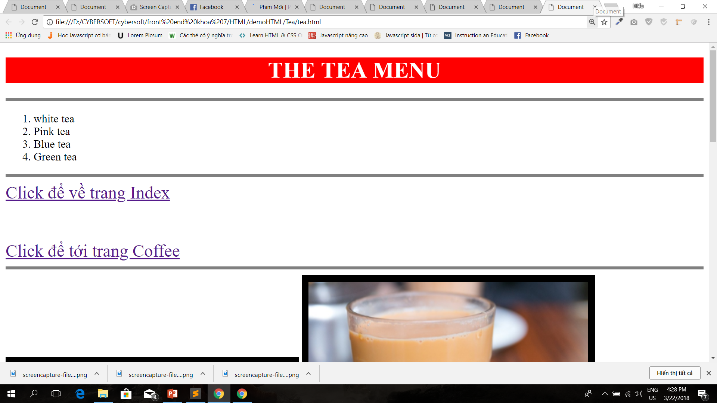
Bài tập
Trong trang tea.html thêm vào danh sách như sau :

Slide 64
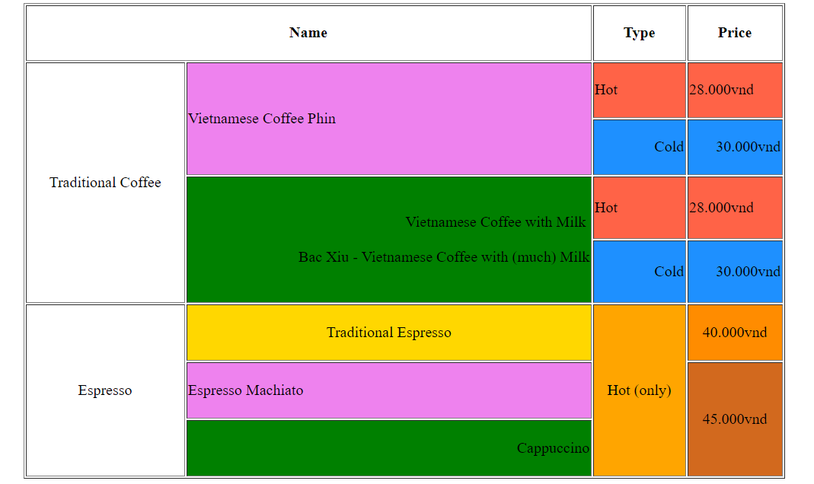
Bài tập ví dụ
Ở trang coffee.html them bảng sau

Slide 65
HTML Tags
Tag table:
Tag | Ý nghĩa
<table> | Khởi tạo một bảng
<tr> | Khởi tạo một dòng trong bảng. Thẻ con của tag <table>
<th> | Khởi tạo một ô tiêu đề. Thẻ con của tag <tr>
<td> | Khởi tạo một ô. Thẻ con của tag <tr>

Slide 66
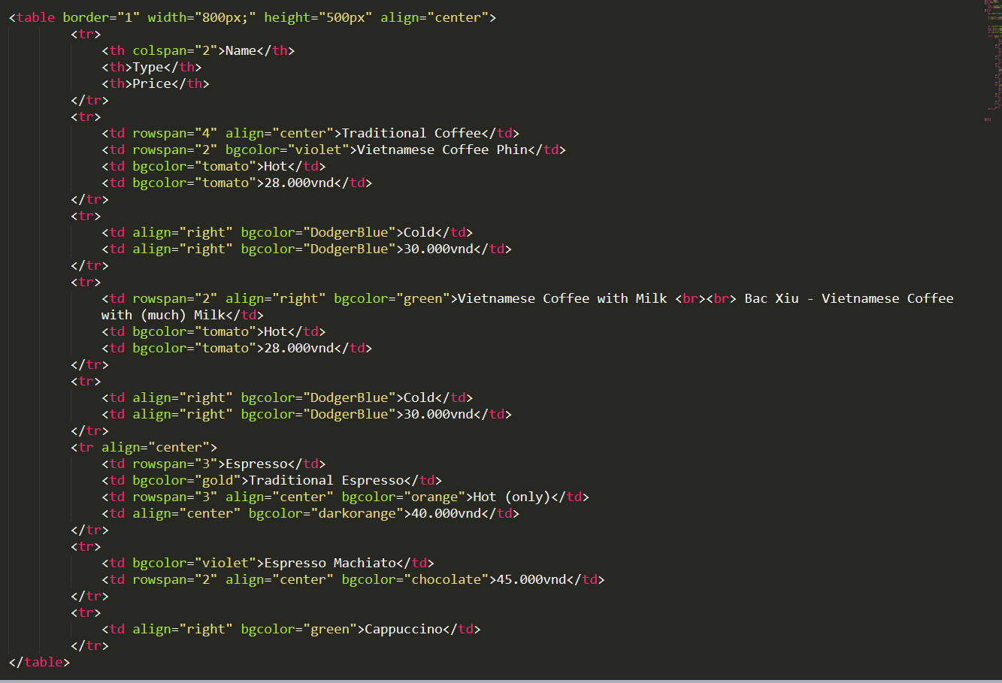
HTML Tags
Table:

Slide 67
HTML Tags
Table: Một số thuộc tính cho bảng
Thuộc tính | Ý nghĩa
colspan/ rowspan | Gộp cột/ Gộp dòng
width/ height | Thiết lập chiều rộng/dài cho bảng
background | Thiết lập ảnh nền cho bảng, ô
bgcolor | Thiết lập màu nền cho bảng, ô
align | Gióng hàng ngang chữ trong ô (left, right, center, justify)
valign | Gióng hàng dọc chữ trong ô (top, middle, bottom, baseline)
cellpadding | Khoảng cách từ đường biên của ô đến nội dung
cellspacing | Khoảng cách giữa các ô
boder | Thiết lập đường viền cho bảng, ô
border-collapse | Thu gọn đường viền giữa các ô trong bảng (css)

Slide 68
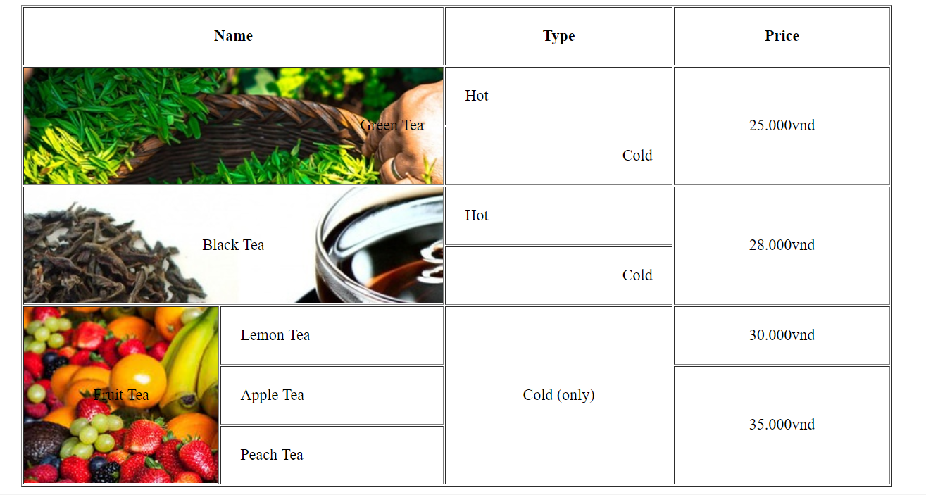
Bài tập
Ở trang tea.html thêm bảng sau

Slide 69
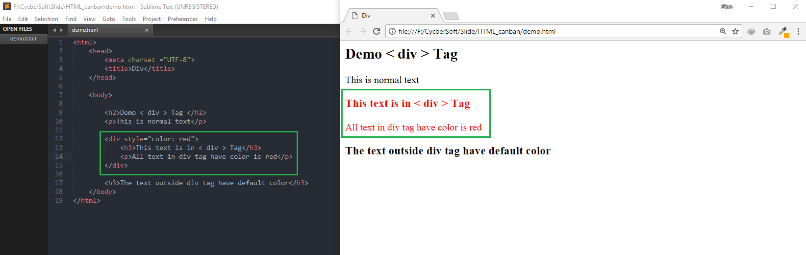
HTML Tags
Thẻ <div> - division
Là một thẻ quan trọng của html
Được dùng để gom nhóm các thành phần html thành một khu vực trên trang web.
Thẻ <div> là một phần tử khối, cho nên trước và sau phần tử <div> sẽ bị ngắt xuống dòng
Có thể định dạng thuộc tính cho tất cả thẻ con bên trong

Slide 70
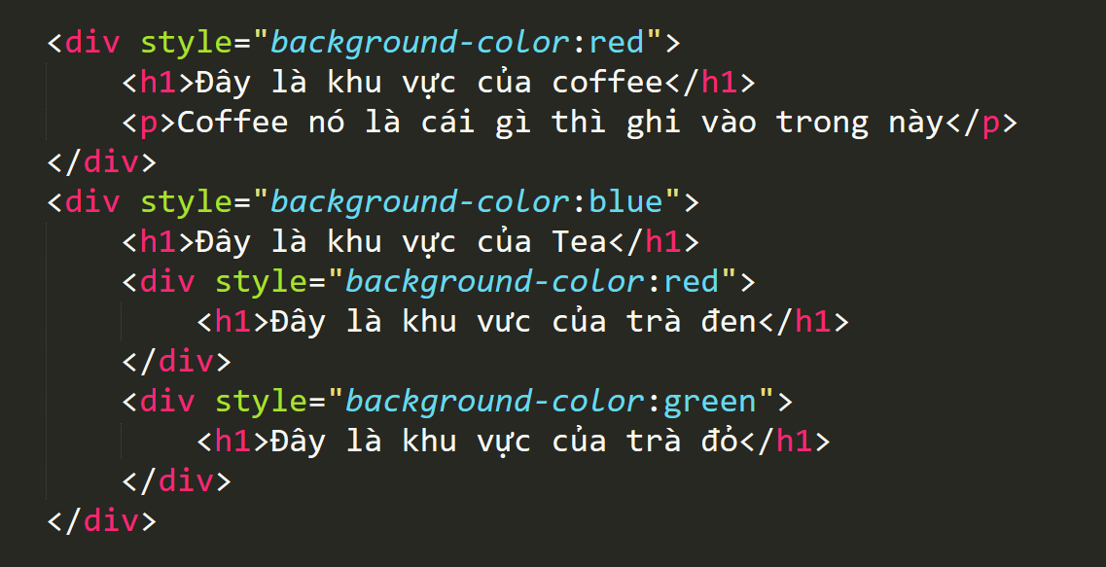

HTML Tags

Slide 71
HTML Tags
Một số thuộc tính style mới
Width: xét chiều rộng cho phần tử HTML
Mặc định những phần tử block sẽ có width = 100% so với thành phần chứa nó.
Thuộc tính width cho phép căn chỉnh chiều rộng theo ý muốn. Đơn vị :px, rem, em, %.
<div style=“width:200px;”> content… </div>
Height: xét chiều cao cho phần tử HTML
Height của thẻ <div> mặc định sẽ bằng với chiều cao của các phần tử bên trong.
Thuộc tính hieght cho phép căn chỉnh chiều rộng theo ý muốn. Đơn vị :px, rem, em.
<div style=“height:200px;”> content… </div>

Slide 72

Bài tập
Tạo ra thẻ div chứa các phần tử con như sau:

